Slide 1
PERANG TI NGAPI SEMUA PERANG
Lesson 1 for April 6, 2024

Slide 2
“Perang lalu nyadi di serega. Mikael enggau bala melikat iya beperang ngelaban naga nya, lalu naga nya enggau bala melikat iya beperang ngelaban Mikael enggau bala melikat iya. Tang naga enggau bala melikat iya alah, lalu sida nadai agi endur di serega.” (Pemandang 12:7, 8)

Slide 3
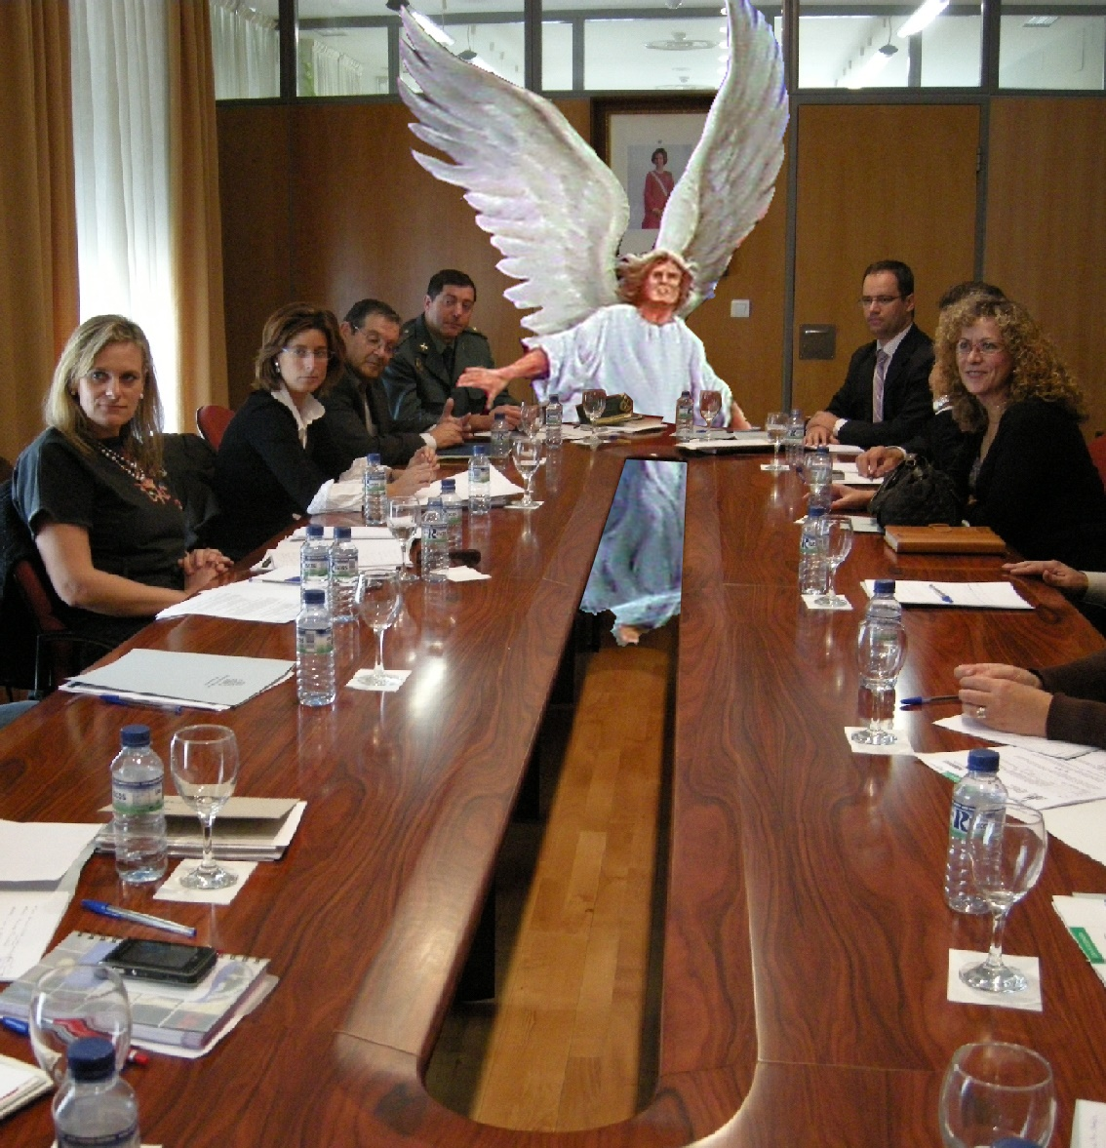
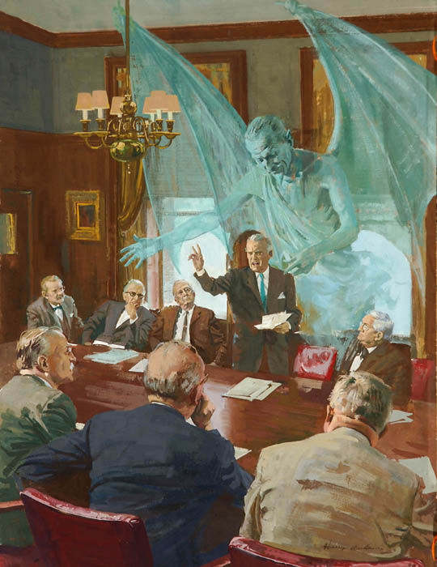
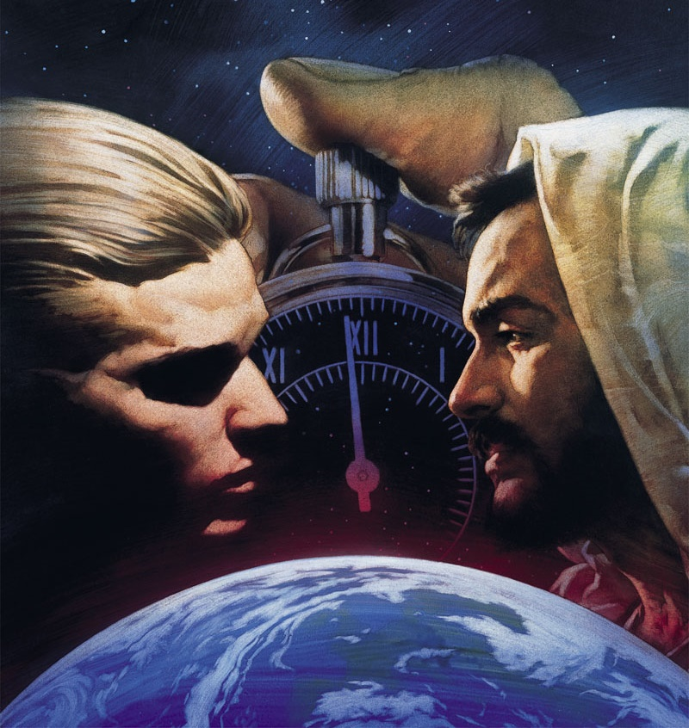
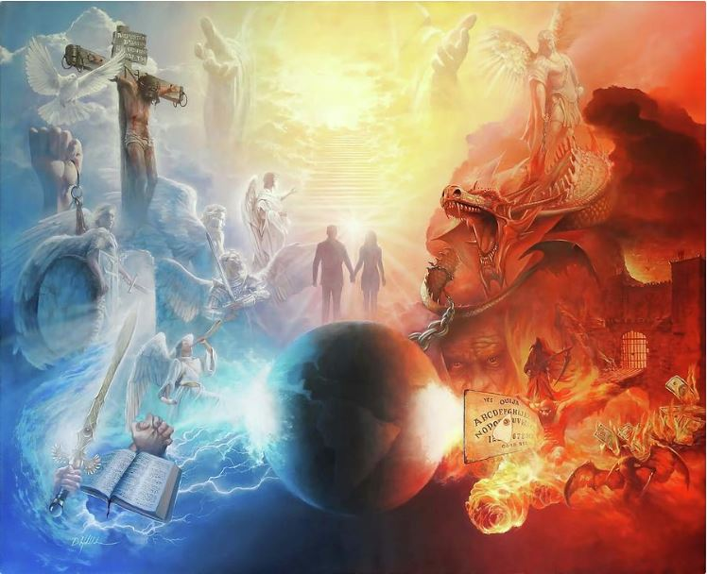
Kitai dibalut enggau penyarut ke nyadi ba serata langit. Enti pen kitai enda nemu, tauka enda arapka pekara tu ulih nyadi, penyarut tu endang amat bisi.
Tu meh penyarut rohani ke enda ulih dipeda mata (Ep. 6: 12). taja pia, kitai ulih ngasaika empas penyarut tu ari, penusah ke nyadi, penyai mensia, enggau pemati.
Perintah Allah Taala, penaluk bala melikat, enggau dunya ke enda labuh ngagai dosa lalu semua nyau dalam penusah magang.
Pun Penyarut
Pengelaban di Serega
Pengelaban di Dunya
Di Satup Ngena Pengerindu
Penyarut Jeman Diatu

Slide 4
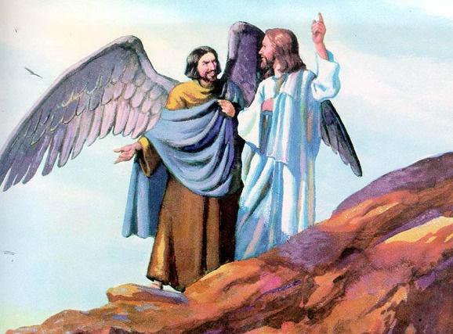
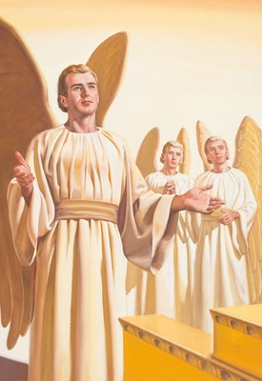
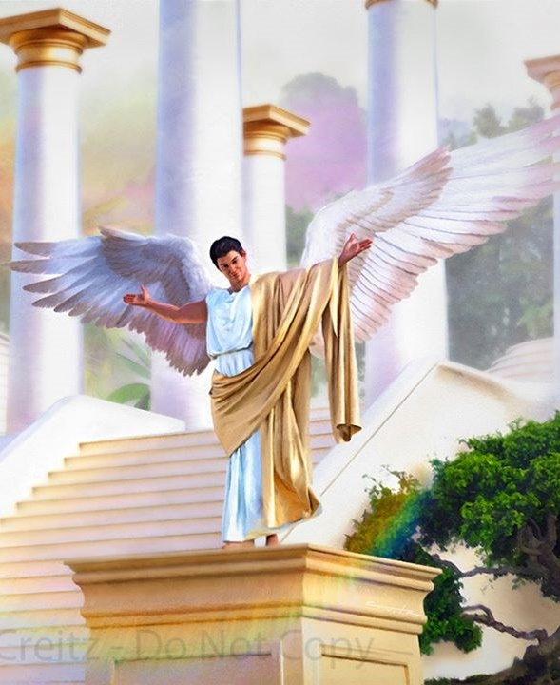
PUN PENYARUT
“Ulah nuan suba nadai jalai mantah kenyau ari maya nuan ditempa nyentuk ngagai maya nuan belabuh ngereja penyai” (Esekiel 28:15)
Awa ke ditipu siku utai idup ke diau ba kebun Eden, tu nerangka pengelaban ngagai Allah Taala endang udah bisi sebedau mensia (P-kal 3:1).
Jesus ngelar orang ke nabur ati ke nadai arap entara Allah Taala enggau bala nembiak Iya enggau leka jaku munsuh, lalu iya tu mega disebut Sitan.” (Mt. 13:39).
Tanya keterubah ke patut ditanya kitai ba diri empu: Kati Allah Taala ke ngaga penyai, kati Iya ke ngaga Sitan?
Bup Kudus madah ngagai kitai, Sitan tu meh melikat ke disebut Lusifa (Isa. 14: 12). Melikat tu ditempa manah sereta sempurna (Esekiel 28: 12). Iya udah diangkat ngagai penuduk ke pengabis tinggi ungkup melikat: Kerup pengibun (Es. 28:13-14).
Enti Lusifa tu sempurna, bakani iya berubah nyadi jai? Bakani penyarut Allah Taala enggau iya berengkah nyadi? Sebaka enggau utai bukai ke digaga Allah Taala, iya mega diberi kuasa pemilih, nadai kitai nyengala nemu enggau terang kebuah alai iya angkat ngelaban sereta beniat deka duduk ba penuduk Tuhan (Es. 28:15; Isa. 14:13-14).

Slide 5
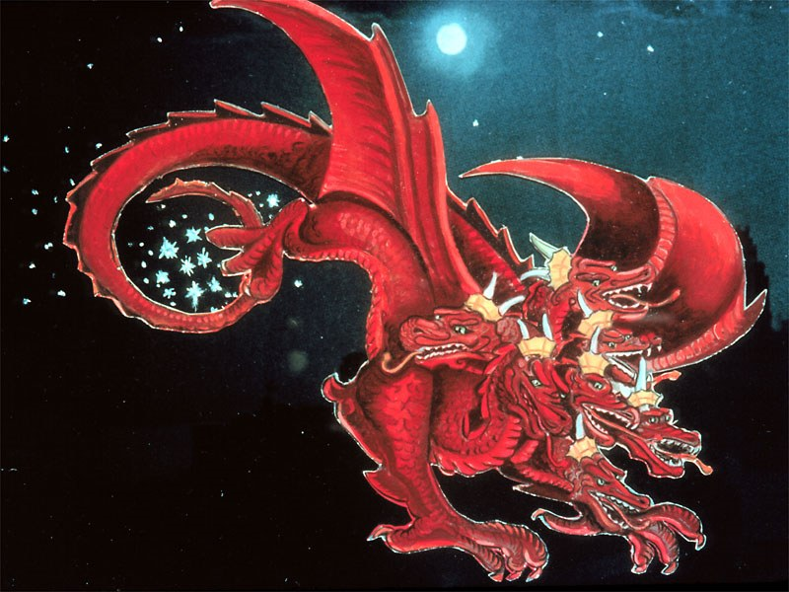
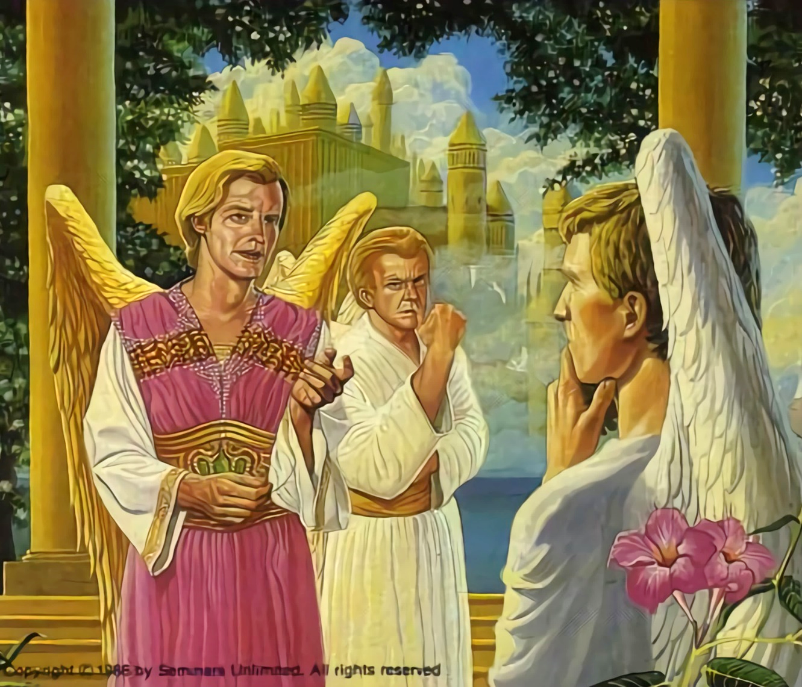
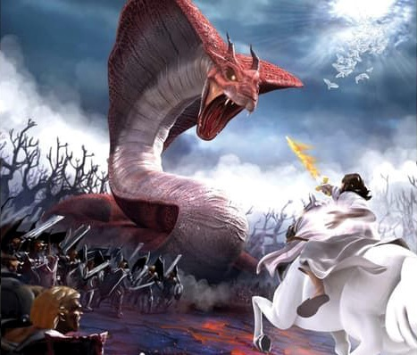
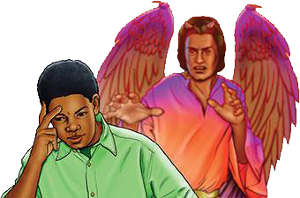
PENGELABAN DI SEREGA
“Iya narit sebagi ari tiga bagi bintang ti di langit ngena iku iya, lalu nikauka sida ke baruh ngagai dunya” (Pemandang 12:4)
Ba pengingin ati Lusifa deka ngerampas penuduk rajah serega, iya lalu numbuhka ati ti nadai arap ke pengelurus perintah Allah Taala ba bala melikat. Enda ke semua sida orang ti bebas? Nama kebuah nunduka diri ngagai undang-undang ke terit sereta nadai adil?
Lusifa lalu nyadi Sitan, ke betenahka orang (Pem. 12:10; Jop 1: 6, 9-10). Iya nulak semua kangau pengasih ari Allah Taala ke ngasuh ngubah runding iya.
Pengelaban tu lalu betukar nyadi laya ti tebuka, ianya perang ke alai genap iku melikat deka mutuska runding sida. 1/3 ari bala melikat nitihka Sitan, lalu ke bukai mengkang taluk ke Allah Taala (Pem. 12:4).
Perang tu agi majak datai ke sehari tu. Sitan agi mengkang chakah. Iya nguji deka matak genap iku orang ngelaban Allah Taala. Dalam perang tu bisi dua iti raban. Sida ti deka taluk ngagai undang-undang Tuhan tauka, sida ti nulak. Pemilih tu ba jari kitai (Ulang 30:11, 16, 19; Josh. 24:15).

Slide 6
“Allah Taala ti bekuasa ulih kemaya nya nikauka penipu besai nya pansut ari serega, tang meh nya ukai tuju Iya. Iya deka meri peluang ti sebaka ngagai orang ti ngelaban ngambika sama diabas ba pengering sebaka enggau Anak Iya Empu enggau bala melikat ti taluk. Dalam perang tu genap iku melikat deka milih ni tanah iya, lalu mandangka nya ngagai semua. Enti Tuhan udah dulu ngukum ketuai orang ti ngelaban tu, dia bala melikat bukai ti nadai puas ati lalu enda ulih ditemu, ari nya Allah Taala lalu ngena siti jalai ke dikena Iya mandang enggau terang ngagai semua orang di serega pasal pengelurus enggau pengakim Iya.”
EGW (The Story of Redemption, lambar 17)

Slide 7
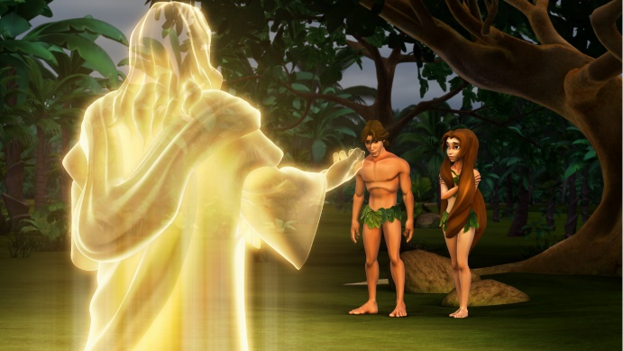
PENGELABAN BA DUNYA
“TUHAN Allah Taala lalu nanya iya, Sapa madahka nuan telanjai? Kati nuan bisi udah makai buah ti enda disagi Aku empa nuan?” (Pemungkal 3:11)
Allah Taala ngaga bala melikat ba endur ti sempurna. Baka nya mega, Iya nempa mensia ba endur ti sempurna sereta nadai dosa (P-kal 1:31).
Sebaka enggau bala melikat, Petara ngaga mensia lalu meri sida kuasa pemilih. Lebuh Petara bepesan ngagai Adam seduai Awa, “nuan enda tau makai buah ari kayu penemu ti tau ngasuh nuan nemu semua utai” (P-kal 2: 17), seduai patut ngena kuasa nya enggau manah.
Tu meh endur Sitan ulih ngasuh seduai enda arap. Nya alai, Sitan pen mujur. Adam seduai Awa pen enda arapka Petara, seduai enda talukka Iya, lalu nguing ninggalka pun penatai pengidup (P-kal 3:6,9-13,19). Adam lalu muka pintu ke dosa, pemati pen lalu datai ngagai semua mensia (Rome 5:12).
Kenyau ari nya kitai pen diau ba dunya ke dikelai ngena pemedis, penyakit enggau pemati. Kati, semua kitai mayar dosa Adam magang?
Genap iku kitai mayar dosa diri empu: “laban semua bela udah bedosa magang lalu jauh ari mulia Allah Taala” (Rome 3:23).

Slide 8
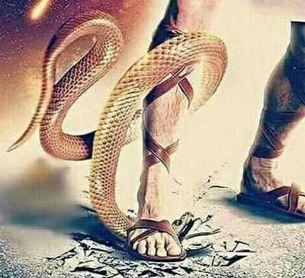
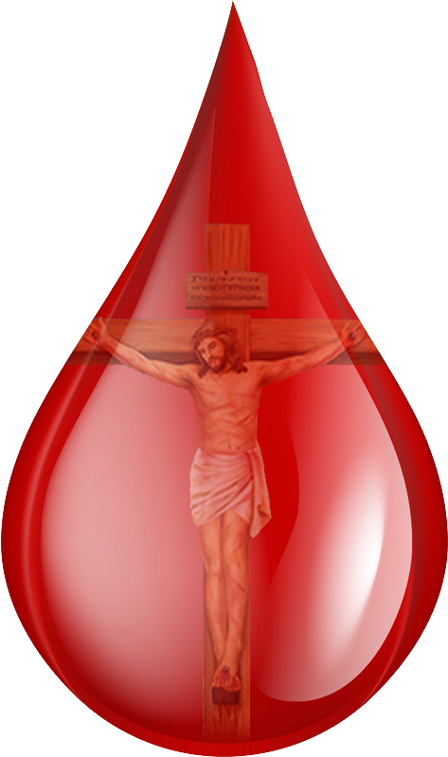
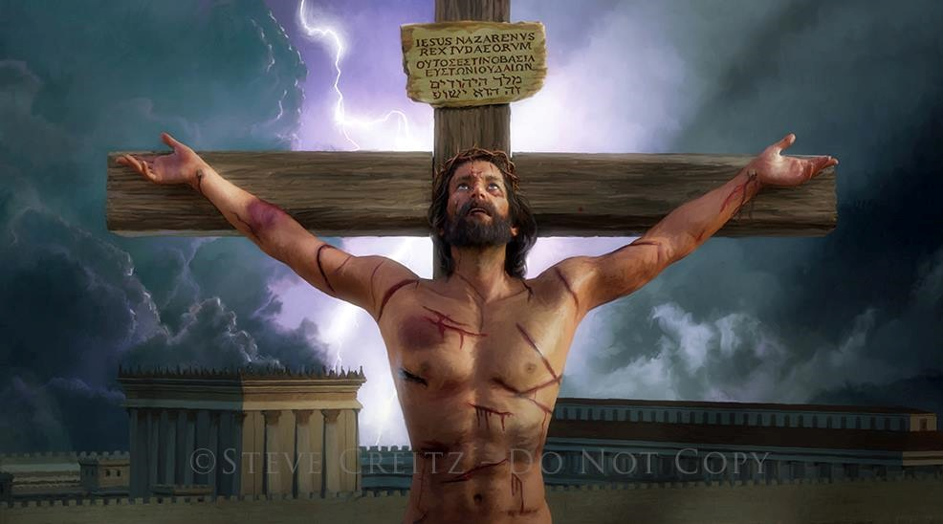
DISATUP NGENA PENGERINDU
“Tu meh pengerindu, ukai reti nya kitai udah rinduka Allah Taala, tang Iya udah rinduka kitai, lalu udah ngirumka Anak Iya nyadika piring kena muai dosa kitai.” (1 John. 4:10)
Sebedau madahka utai ke tau nyadi enti enda taluk, Allah Taala endang udah dulu nyebut pasal perambu penebus ngagai Adam seduai Awa (P-kal 3:15).
Endang datai ari peneka sida empu, mensia udah nyerara diri ari Penengkebang. Taja pia Allah Taala enda ngelengka ke bala nembiak Iya ti enda nemu beterima kasih, Iya udah mandangka perangai Iya ti bendar ari ti rinduka sida (John 3:16).
Tuju mensia ke udah bedosa ukai ngagai pemati ti meruan. Jesus udah mandangka pengerindu Iya ari ti mayar rega dosa ngena nyawa Iya Empu (Rome 5:8).
Nadai utai ke dalam kitai ke ngasuh kitai layak nerima pengerindu Tuhan. Taja pia, ari genap teritik darah Jesus ba Kalvari, Iya madah ngagai kitai: “Aku rinduka nuan.”

Slide 9
PENGERINDU DIKENA NYATUP PENUSAH TU
“Tu meh pengerindu, ukai reti nya kitai udah rinduka Allah Taala, tang Iya udah rinduka kitai, lalu udah ngirumka Anak Iya nyadika piring kena muai dosa kitai” (1 John. 4:10)
Bakani Jesus mandangka pengerindu Iya ngagai kitai?
Iya nengkebang semua utai (John. 1:3)
Iya nyadi utai ke ditempa Tuhan (John 1:14)
Iya ngasaika pengidup ti merinsa, lapar enggau pedis baka kitai (Isa. 53:3; Mark 11:12)
Iya diuji baka kitai (Heb. 4:15)
Iya ke lurus sanggup merinsa kategal dosa kitai (1 Pet. 3:18; John 10:17-18)
Ari pemati enggau pengangkat, Iya netapka kitai deka bulih pengidup meruan (Rom. 6:3-4)
Semua tu kategal ari pengerindu (1John. 4:10)

Slide 10
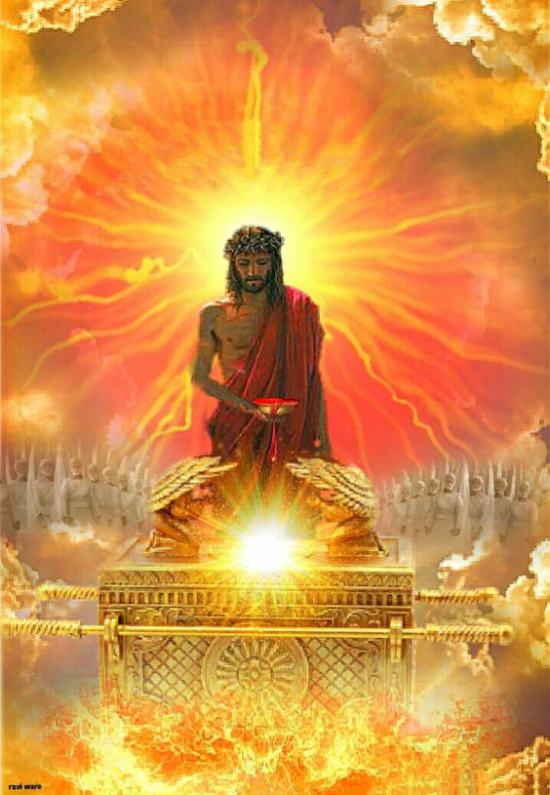
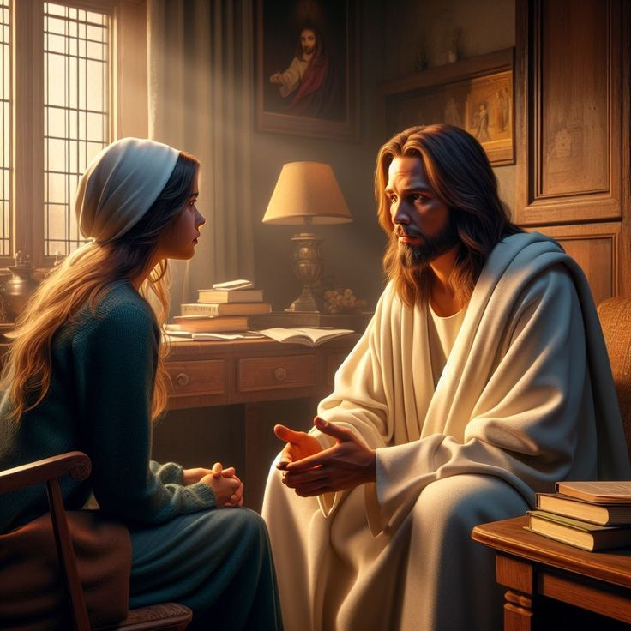
PENYARUT JEMAN DIATU
“Nya alai Iya ulih, ke diatu enggau ke belama-lama iya, nyelamatka orang ke datai ngagai Allah Taala, ulih Iya, laban Iya idup belama iya lalu bejaku ngarika sida ngagai Allah Taala” (Hebrews 7:25)
Diatu Jesus benung nyadi pengari kitai ba rumah sembiang serega (Heb. 9:24; 7:25).
Kategal darah Iya ke udah tekelimbak ba atas kayu regang, Jesus mandangka kitai ngagai mua Apai enggau semua orang ba serata langit, kitai endang lurus, sempurna sereta layak diau di serega.
Ari nya kitai diasuh enggau ati ti nadai kakang datai ngagai Apai nengah Jesus (Heb. 4:15-16).
Jesus deka ke kitai bepanggai ba Iya ba tiap iti utai diguna dalam pengidup (John 14: 13-14). Lebuh timpuh takut, Iya mai pengelikun, lebuh maya penusah kategal dosa, Iya mai pengampun, lalu lebuh dituntung pengelemi, Iya meri pengering.
Pengingin Jesus ti pemadu besai, ianya deka idup belama ia begulai enggau kitai (John 17: 24). Kati nya pengingin ti pemadu besai ari nuan mega?

Slide 11
“Lebuh nuan diserang penguji, lebuh ati ti irau enggau pemetang malut nuan, perening ngagai endur keterubah nuan meda penampak. Belelak meh ba pengerindu Kristus enggau ba baruh jaga Iya. Lebuh dosa angkat nyeruga lalu deka ngalahka ati, lebuh ati ti ngasai diri empu salah nating pengidup, lebuh ati ti nadai arap metangka runding, ingat meh ke penyukup pengasih Kristus dikena ngalahka dosa enggau muai pemetang. Masuk ngagai pengidup ti besaum enggau Kristus, reti nya kitai masuk ngagai endur ti likun."
EGW (The Ministry of Healing, lambar 193)

